Slide 1
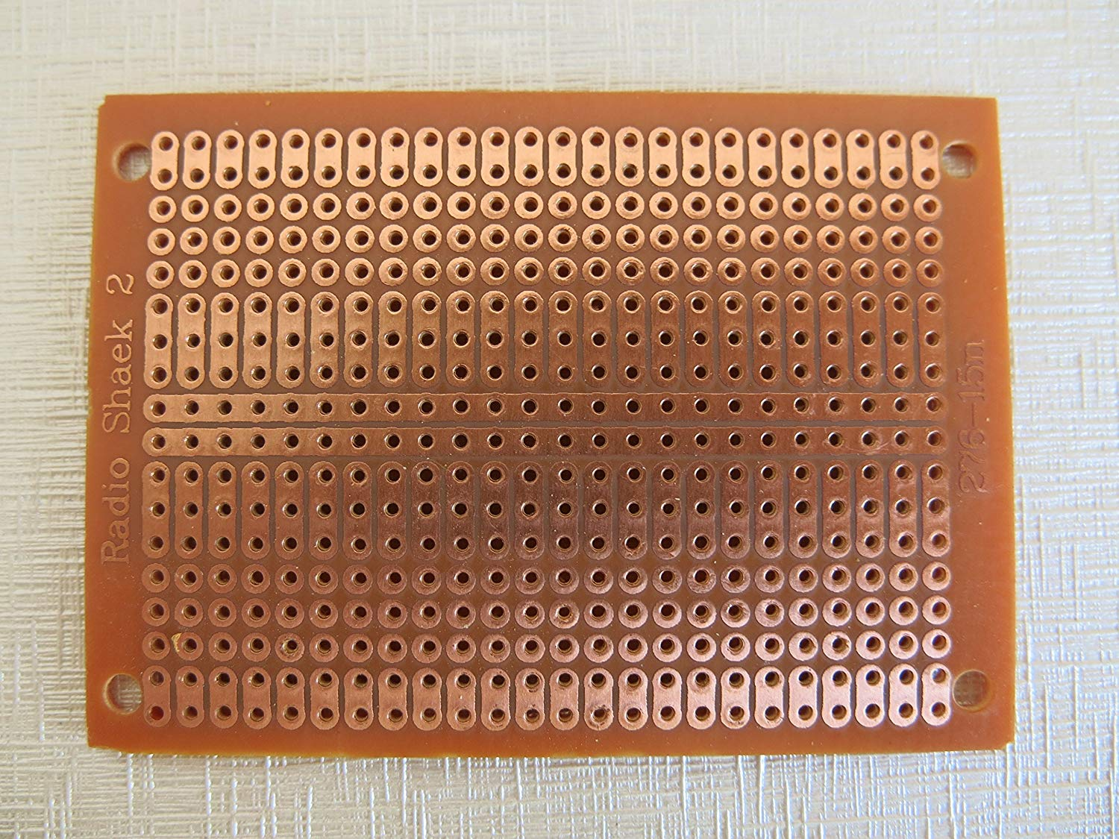
S-R
Neigungssensor
Kompass
GPS
Spannungs-wandler
SCL
SDA
S-S
TX
3V
RX
G
5V
4x Bus
Box mit IR-Sensor
AD Wandler
5V
3V
G
RX
SCL
SDA
TX
Wind
GPIO18
GPIO17

